Slide 1
PSL Savetime
Lefteris Davros
Petros Tanakas
Stamatis Anoustis

Slide 2

Mobile App…

Slide 3
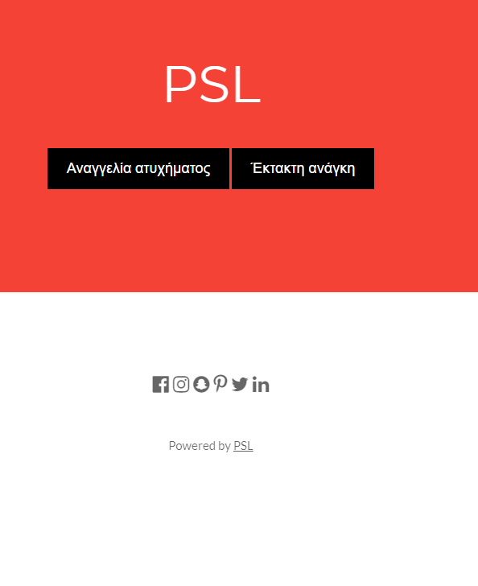
Web app!

Slide 4
Τι προσφέρουμε;
Εξοικονόμηση χρόνου σε περίπτωση ατυχήματος(Φιλικού διακανονισμού)/κλήση έκτακτης ανάγκης:
Ασφαλιστική(πελάτης μας)/Οδική Βοήθεια
Τελικό Χρήστη

Slide 5
Γιατί εμείς;
Χαμηλός Ανταγωνισμός(Όλοι κερδίζουν)
Χαμηλό κόστος υλοποίησης
Εξοικονόμηση χρόνου,ταλαιπωρίας
Απλοποίηση διαδικασίας

Slide 6
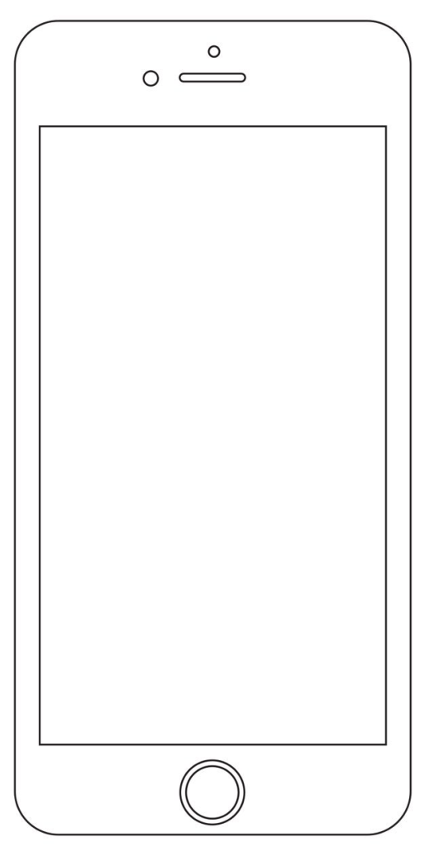
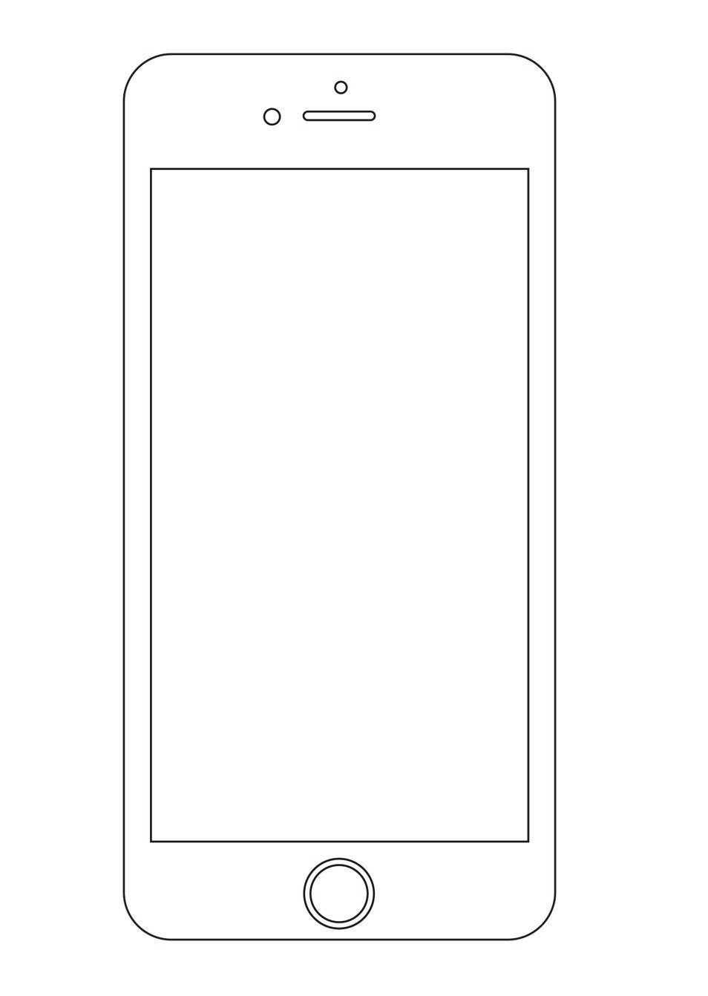
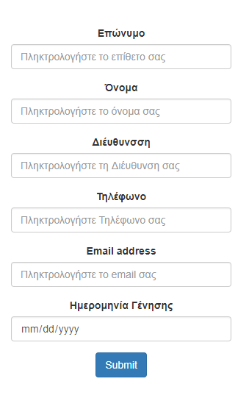
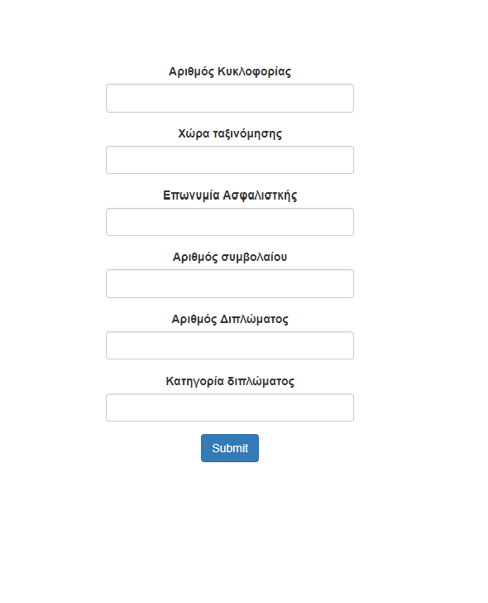
Πώς λειτουργεί;

Slide 7
Time is Money!
Log-in
Confirm-location (optional draw)
Upload photos
Scan QR(optional)
Done!

Slide 8
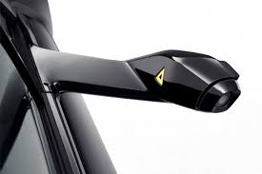
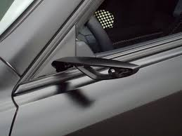
Η αρχική μας ιδέα...
Χρήση Κάμερας (ήδη υπάρχει σε καθρέφτες αυτοκινήτων στην Ευρώπη) σε σύνδεση με αισθητήρα για καταγραφή 1 λεπτού πριν και 1 λεπτού μετά του ατυχήματος και αποστολή στην ασφαλιστική με έγκριση χρήστη.

Slide 9
Ευχαριστούμε για την προσοχή σας!
PSL Savetime

